Slide 1
A falakon túl – A könyvtár társadalmi hasznossága
Az IFLA javaslata az előttünk álló kihívásokra
Barátné Prof. Dr. Hajdu Ágnes
Valóságos könyvtár – könyvtári valóság VI. 2023. november 28.

Slide 2
Társadalmi hasznosság
Mérés és értékelés – miért?
A hatás értékelése és bemutatása – kihívások és megoldások
Közösségközpontú logikai modell, mint mérési és értékelési keret, valamint a könyvtárak hatásának bemutatása
Valóságos könyvtár – könyvtári valóság VI. 2023. november 28.

Slide 3
Valóságos könyvtár – könyvtári valóság VI. 2023. november 28.

Slide 4
Valóságos könyvtár – könyvtári valóság VI. 2023. november 28.

Slide 5
A hatás értékelése és bemutatása – kihívások és megoldások
A cél ismerete és intézkedések, célzott mérési módszerek meghatározása
Az érdekelt felek, céljaik, célkitűzéseik és értékeik megértése
A célzott eredmények és hatások meghatározása a tervezésben
A teljesítmény- és elégedettségmérések összekeverése az eredmény- és hatásmérésekkel
Valóságos könyvtár – könyvtári valóság VI. 2023. november 28.

Slide 6
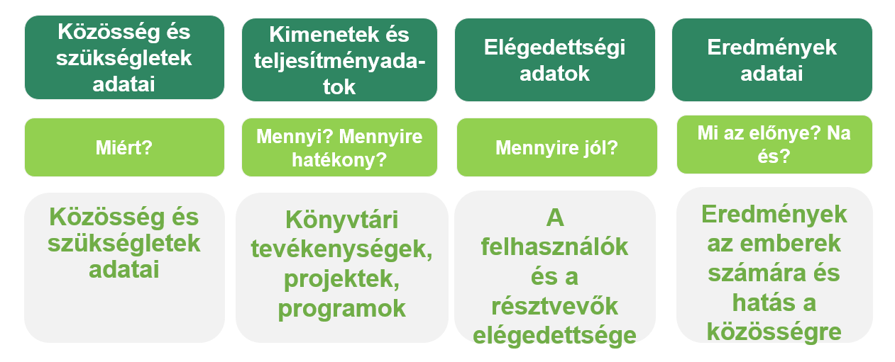
Teljesítmény- és elégedettségmérések vs eredmény- és hatásmérések
Valóságos könyvtár – könyvtári valóság VI. 2023. november 28.

Slide 7
Közösségközpontú logikai modell - A könyvtárak hatása
A hatás a változásról és az eredmény emberekről szól
a mérés, értékelés és bemutatás kereteként
Valóságos könyvtár – könyvtári valóság VI. 2023. november 28.

Slide 8
Logikai modell
Valóságos könyvtár – könyvtári valóság VI. 2023. november 28.

Slide 9
Logikai modell
Hatás
Eredmény
Kimenet
Tevékenység
Bemenet
Valóságos könyvtár – könyvtári valóság VI. 2023. november 28.

Slide 10
Források /
Bemenet
Tevékenység
Kimenet (Output)
Eredmény
(Outcome)
Hatás
(Impact)
A program működteté-séhez bizonyos erőforrásokra van szükség
Ha hozzáfér hozzájuk, akkor felhasználhatja őket a tervezett tevékenységek elvégzéséhez
Ha megvalósítja a tervezett tevékenysége-ket, akkor remélhetőleg olyan mennyiségű terméket/ szolgáltatást szállít, amelyet tervezett
Ha a tervezett tevékenységeket a tervezett mértékben valósítja meg, akkor a résztvevők bizonyos módon profitálnak
Ha ezeket az előnyöket a résztvevők számára elérik, akkor bizonyos változások várhatók a szervezetekben, közösségekben vagy rendszerekben

Slide 11
Közösségközpontú logikai modell
Hatás
A könyvtári szolgáltatások összehangolása a közösségi igényeknek megfelelően
Eredmény
Kimenet
Tevékenység
Bemenet
Feltételek/Szükségletek
Valóságos könyvtár – könyvtári valóság VI. 2023. november 28.

Slide 12
Hatás (Milyen változásokra számít a közösségben?)
Eredmények (Milyen változásokra számít a feltételekben?)
Kimenetek (Milyen közvetlen eredményeket vár a tevékenységeitől?)
Tevékenységek (Milyen tevékenységeket fog végrehajtani az igények kielégítése érdekében?)
Bemenetek (Milyen erőforrásokat fog használni az igények kielégítésére?)
Feltételek/szükségletek (Milyen közösségi kihíváshoz járulsz hozzá? Milyen célcsoportra van szüksége?)
Közösségközpontú logikai modell
Valóságos könyvtár – könyvtári valóság VI. 2023. november 28.

Slide 13
Valóságos könyvtár – könyvtári valóság VI. 2023. november 28.

Slide 14
Hatás (Milyen változásokra számít a közösségben?)
Eredmények (Milyen változásokra számít a feltételekben?)
Kimenetelek(Milyen közvetlen eredményeket vár a tevékenységeitől?)
Tevékenységek (Milyen tevékenységeket fog végrehajtani az igények kielégítése érdekében?)
Bemenetek (Milyen erőforrásokat fog használni az igények kielégítésére?)
Feltételek/szükségletek (Milyen közösségi kihíváshoz járulsz hozzá? Milyen célcsoportra van szüksége?)
MÉRÉS ÉS ÉRTÉKELÉS Teljesítmény / Eredmények / Hatás
Eredmények adatai
Teljesítményadatok
AKCIÓTERVEZÉS ÉS VÉGREHAJTÁS
Statisztika
KÖZÖSSÉGI IGÉNYFELMÉRÉS
Közösségi adatok

Slide 15
Más nézőpontból - dinamikus modell
Hatás
Szükségletek
Eredmények
Bemenetek
Kimenet
Tevékenységek
Photo: bit.ly/3AsNVIU

Slide 16
1 = Az érdekelt felek szemszögéből
2 = A használók szemszögéből
3 = a könyvtárak szemszögéből
Hatás
Szükségletek
Eredmények
Bemenetek
Kimenet
Tevékenységek
Photo: bit.ly/3AsNVIU

Slide 17
1 = Az érdekelt felek szemszögéből
2 = A használók szemszögéből
3 = A könyvtár szemszögéből
Csökkent munkanélküliségi ráta
Foglalkoztatás
Emberek, akik javították készségeiket, munkát találtak
Erőforrások: Személyzet, felszerelés, pénz
Képzett személyek száma
Munkahelyi készségek képzése
Photo: bit.ly/3AsNVIU

Slide 18
Hogyan történik a változás?
A feltételek változása
Hatás
Magatartás
Attitűdök
Készségek
Tudás
Tudatosság
Idő

Slide 19
Példa: Okostelefon-használat képzés
Kevésbé vagyok elszigetelt
Hatás
Minden nap használom az s-phone-t
Azt hiszem, az s-phone hasznos számomra
Tudom, hogyan kell használni az s-phone-t
Többet tudok az s-phone-ról
Tudom, hogy léteznek okostelefonok
Idő

Slide 20
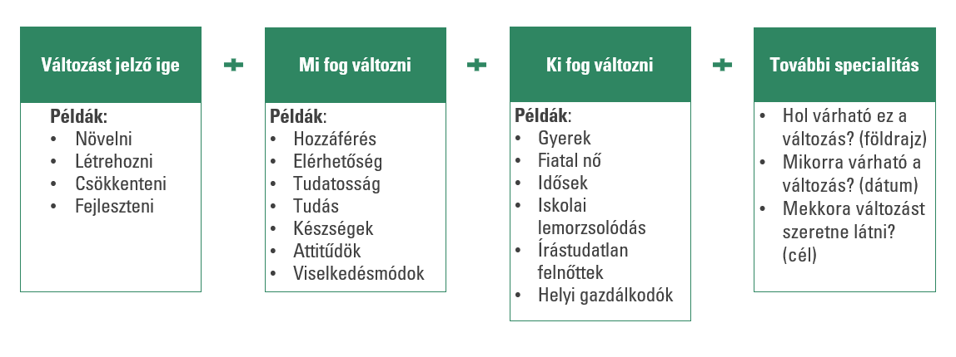
Hogyan határozzuk meg az eredményeket (output)?
Valóságos könyvtár – könyvtári valóság VI. 2023. november 28.

Slide 21
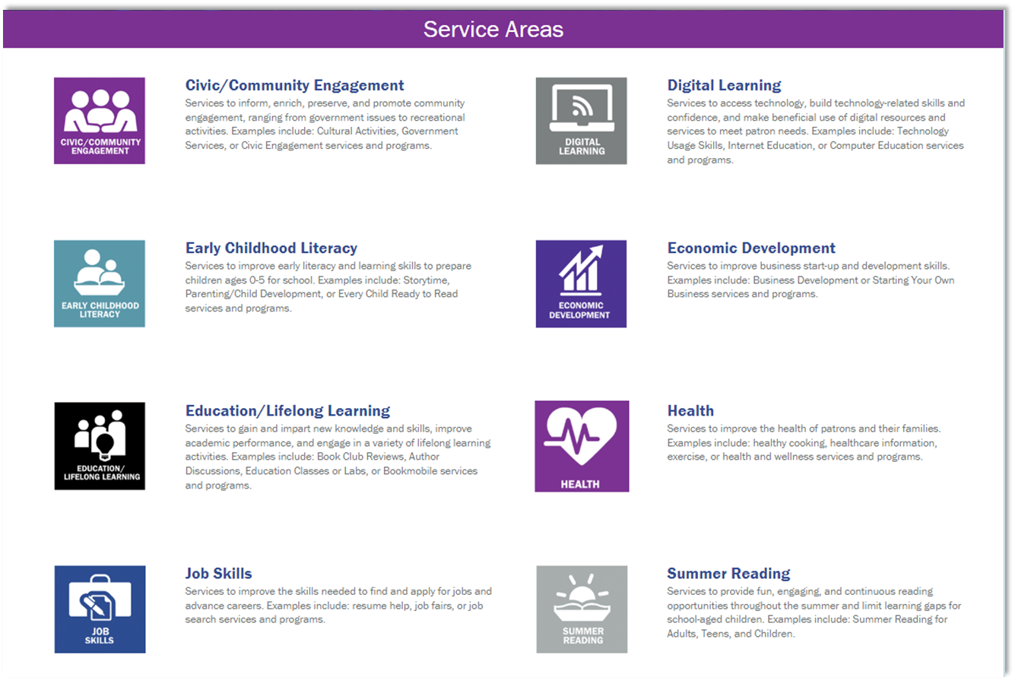
Egy projekt eredménye
https://www.projectoutcome.org/
A Project Outcome egy ingyenes eszköz, amelynek célja, hogy segítse a közkönyvtárakat az alapvető könyvtári szolgáltatások és programok hatásának megértésében és megosztásában
Valóságos könyvtár – könyvtári valóság VI. 2023. november 28.

Slide 22
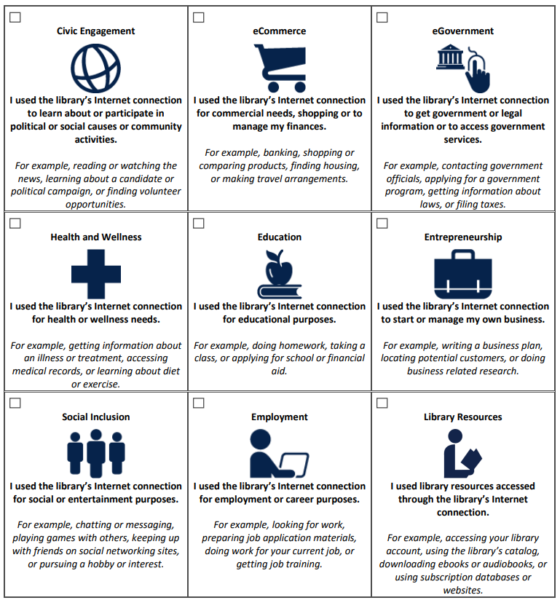
Hatásvizsgálat
https://www.ala.org/pla/data/impactsurvey
Egy olyan eszköz, amely lehetővé teszi a (köz)könyvtárak számára, hogy megtudják, hogy milyen hatás mérhető a technológiához és az internethez, az online forrásokhoz és a digitális írástudással kapcsolatos képzéshez való ingyenes hozzáférésből
Valóságos könyvtár – könyvtári valóság VI. 2023. november 28.

Slide 23
ISO 2789:2022
Könyvtári statisztika
Hány regisztrált felhasználója van?
Hány fizikai látogatója van?
Hogyan változtak ezek a számok az évek során?
A közösséged hány százaléka használja rendszeresen a könyvtáradat?
Hányan férnek hozzá az internethez a könyvtárukon keresztül?
Hányan vesznek részt a könyvtáruk által szervezett eseményeken?
Hány embert képeztek ki tavaly?
Hány embert lehet elérni oktatási projektek megvalósításakor?
…
Valóságos könyvtár – könyvtári valóság VI. 2023. november 28.

Slide 24
A statisztikai adatok használata 1.
A működési eredmények figyelemmel kísérése hasonló szervezetek szabványai és adatai alapján Az időbeli trendek és az innováció hatásainak nyomon követése Alapot biztosítani a tervezéshez, a döntéshozatalhoz, a szolgáltatás minőségének javításához és az eredményekről való visszajelzéshez A nemzeti vagy regionális szervezetek tájékoztatása támogatási, finanszírozási és ellenőrzési szerepükről A felhasználók által igénybe vett könyvtári szolgáltatások értékének bemutatása, beleértve a felhasználók számára a jövő generációinak potenciális értékét
Valóságos könyvtár – könyvtári valóság VI. 2023. november 28.

Slide 25
A statisztikai adatok használata 2.
Az INPUTOK számlálása – megmutatja a politikai döntéshozók és finanszírozók elkötelezettségét a könyvtárakban OUTPUT-ok számlálása - megmutatja, hogy a szolgáltatások megfelelőek-e a kiszolgálandó lakosság számára; mely szolgáltatásokat használják a leggyakrabban; szükség van-e a szolgáltatások módosítására Az INPUTS és OUTPUTS adatok összehasonlítása - megmutatja, hogy a könyvtárak költséghatékony módon szervezik-e szolgáltatásaikat
Valóságos könyvtár – könyvtári valóság VI. 2023. november 28.

Slide 26
A statisztikai adatok használata 3.
A könyvtárak hatékony vezetése
Az erőforrások elosztása és megosztása a közösségi igények kielégítése érdekében
A könyvtári szolgáltatások népszerűsítése a különböző típusú érdekelt felek számára
Politikai döntéshozók és finanszírozók
Könyvtárvezetők és munkatársak
Jelenlegi és potenciális könyvtárhasználók
A média és a nagyközönség
Valóságos könyvtár – könyvtári valóság VI. 2023. november 28.

Slide 27
Az adatok prezentálása
A finanszírozóknak és a politikai döntéshozóknak (a médiának is) = használjon néhány jelentős és meggyőző számot, különös tekintettel a könyvtári szolgáltatások költséghatékonyságára és értékére a közösség számára. Összehasonlításokat végezhet más hasonló könyvtárakkal.
A könyvtár személyzetének és vezetésének = legyen sokkal részletesebb. Mutassa be erősségeit és gyengeségeit, mutassa meg a fejlődést az idő múlásával.
A könyvtár szerepének és értékének népszerűsítése érdekében = illusztrálja a csupasz számokat narratív szövegekkel a történtekről. Tartalmazzon "anekdotikus bizonyítékokat„, történeteket.
Valóságos könyvtár – könyvtári valóság VI. 2023. november 28.

Slide 28
Library Map
of the World
Bookmark the Library Map of the World as your essential advocacy tool!

Slide 29
Library Map of the World
Országos könyvtári statisztikák
Nyolc alapvető teljesítménymutató – Könyvtárak száma Internet-hozzáféréssel rendelkező könyvtárak Munkatársak és önkéntesek Regisztrált felhasználók és személyes látogatások Fizikai és elektronikus kölcsönzések
Minden könyvtártípus –
Nemzeti könyvtárak Felsőoktatási- és szakkönyvtárak Közkönyvtárak Közösségi könyvtárak Iskolai könyvtárak Egyéb könyvtárak

Slide 30
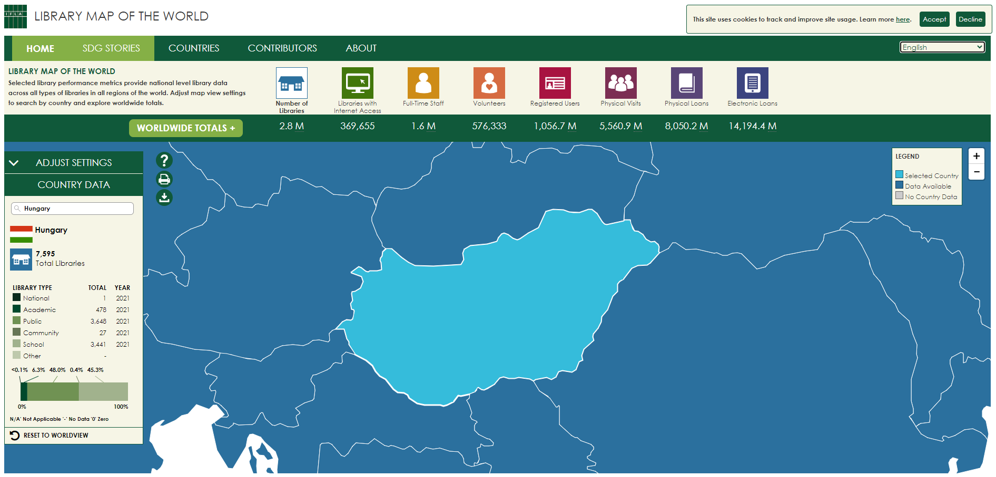
Valóságos könyvtár – könyvtári valóság VI. 2023. november 28.

Slide 31
Történetek
Valóságos könyvtár – könyvtári valóság VI. 2023. november 28.

Slide 32
Valóságos könyvtár – könyvtári valóság VI. 2023. november 28.

Slide 33
Kulturális örökség és fenntarthatóság
https://culture.ec.europa.eu/hu/cultural-heritage/cultural-heritage-in-eu-policies/sustainability-and-cultural-heritage
„A kultúra és a kulturális örökség elősegítheti az inkluzív és fenntartható fejlődés megvalósítását.” A keret három intézkedési területe:
a városok és a régiók rehabilitációja a kulturális örökségen keresztül
az örökségi épületek adaptív újrafelhasználásának előmozdítása
a kulturális örökséghez való hozzáférés, valamint a fenntartható kulturális turizmus és a természeti örökség közötti egyensúly megteremtése.

Slide 34
Köszönöm a figyelmet!
Valóságos könyvtár – könyvtári valóság VI. 2023. november 28.

